Slide 1
Minería de datos: Clase 31 de octubre
Orden del día
Ejemplos de ejercicio de examen
Clasificador Bayesiano óptimo
Ajustar el modelo (Validación cruzada)

Slide 2
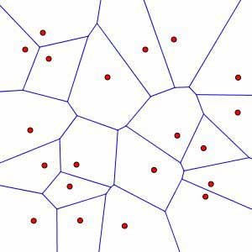
Diagrama de Voronoi
KNN
K=1

Slide 3
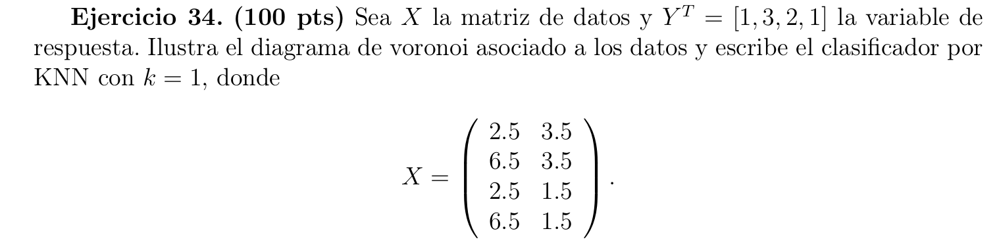
Ejemplo de ejercicios de examen

Slide 4
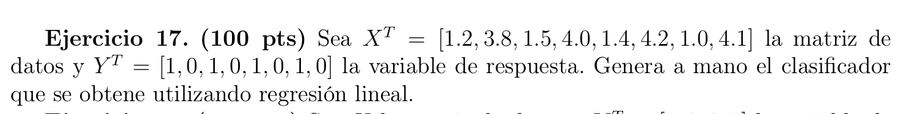
Ejemplo de ejercicios de examen

Slide 5
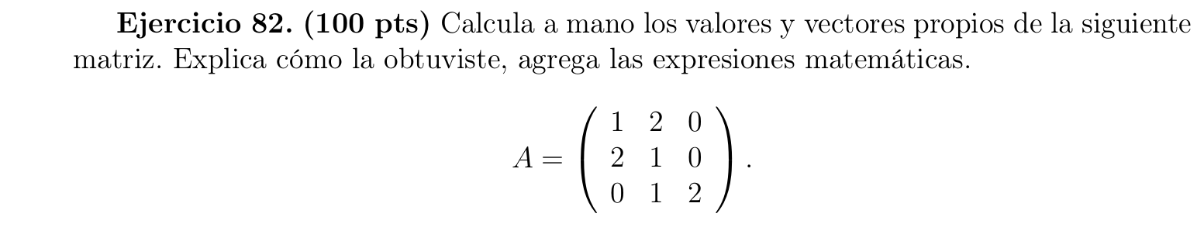
Ejemplo de ejercicios de examen

Slide 6
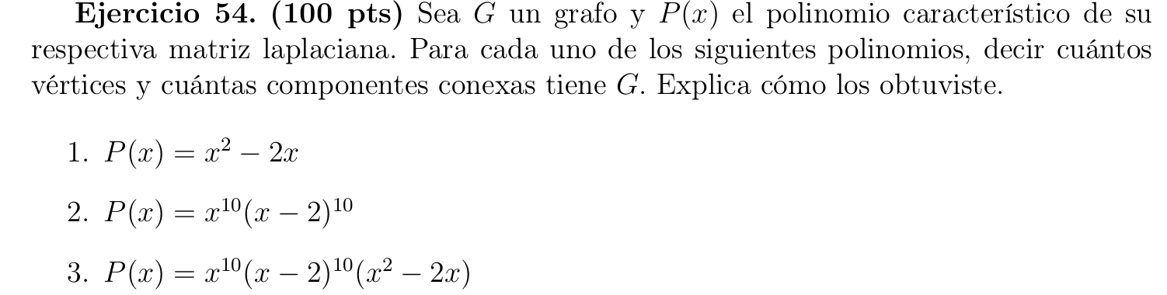
Ejemplo de ejercicios de examen

Slide 7
Tarea individual
KNN
Crea un subconjunto con 80% de los datos de iris este será nuestro conjunto de entrenamiento
Al 20% restante (conjunto de prueba) vas a asignarle la etiqueta del dato en la conjunto de entrenamiento más cercano
Calcula el porcentaje de aciertos totales siguiendo este procedimiento

Slide 8
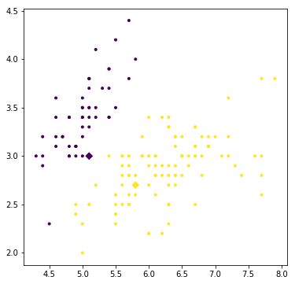
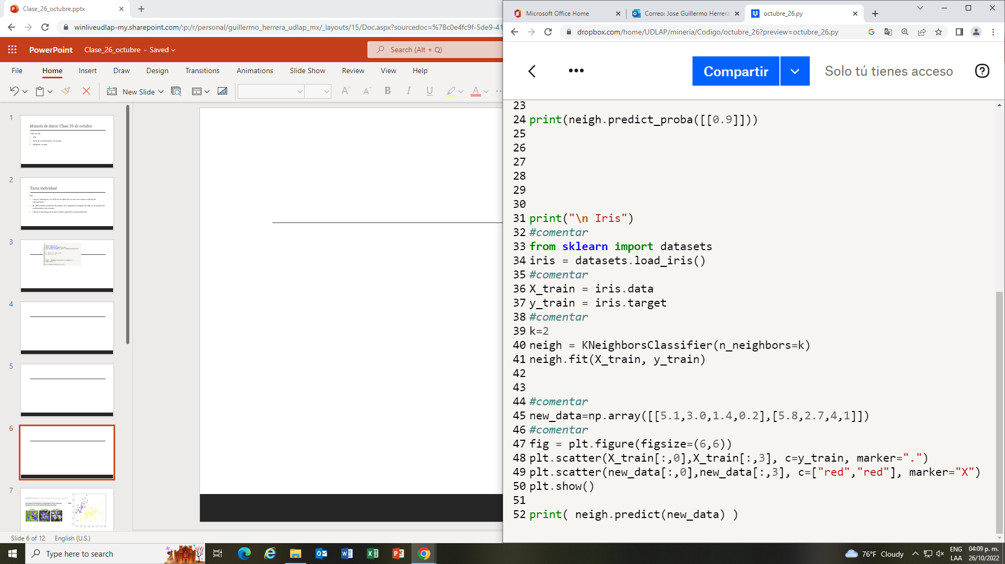

Slide 9
Ejercicio
Crea una muestra normal bivariada con medias 2 y 3 con varianza 1, m=500 (clase 0)
Crea una muestra normal bivariada con medias 7 y 8 con varianza 1, m=500 (clase 1)
Crea un dataframe con los m=1000 datos
Genera 10 subconjuntos con 10% de los datos cada uno
Para cada conjunto toma el 90% de los datos restantes. Se crearán 10 conjuntos de entrenamiento (90%) y su respectivo conjunto de prueba (10%)

Slide 10
Ejercicio
6. Para cada conjunto de entrenamiento crea un clasificador KNN con k=1,2,…,10
Calcula el porcentaje de aciertos en cada clasificador para ambos conjuntos, entrenamiento y prueba.
Grafica dichos porcentajes

Slide 11
¿Dudas o preguntas?

